Slide 1

Instituto de Tecnología O.R.T
Calidad de Software
Revisiones Técnicas Formales
RTF
Natalia Davidovich
nataliadavidovich@gmail.com
Fernando Waisman
fwaisman@gmail.com
Notes:
NEG

Slide 2
Introducción
Revisiones Técnicas Formales (RTF)
  También conocidas como Revisiones por Pares o Peer Reviews
  Son revisiones metódicas y estructuradas
  Tienen por objetivo
    Identificar y eliminar defectos en los productos desarrollados, en forma temprana y eficiente
    Encontrar sugerencias de mejora
  Aplican a diferentes tipos de productos
    Código
    Documentación Funcional
    Documentación Técnica
Notes:
obre
NEG

Slide 3
Introducción
¿Por qué son importantes incorporar RTFs en el proceso de desarrollo?
  Las revisiones purifican las actividades de ingeniería de software
  La RTF es un medio efectivo para descubrir errores y mejorar la calidad
  El Software Engineering Institute (SEI) señala a las RTF como una de las prácticas industriales esenciales para la gestión del proceso software
Notes:
NEG

Slide 4
Introducción
Objetivos de las RTF
  Descubrir errores en la funcionalidad, la lógica o la implementación de cualquier artefacto interviniente en el proceso de desarrollo de software
  Verificar que los artefactos satisfacen los requerimientos
  Garantizar que los artefactos se han desarrollado de acuerdo a los estándares predefinidos
  Obtener uniformidad en los artefactos elaborados
Notes:
NEG

Slide 5
Introducción
Beneficios de las RTF
  Directos
    Detección temprana y eficiente de defectos
    Disminución de los tiempos de testing
    Mejora en la calidad de los productos
    Aumento de la productividad
  Indirectos
    Entrenamiento para los participantes
    Mejora en la comunicación y el trabajo en equipo
    Mejora en la calidad de estándares y métodos
    Aumento de la visibilidad sobre los procesos
    Incremento del soporte y la continuidad en el trabajo diario
Notes:
NEG

Slide 6
Introducción
¿Qué productos se pueden revisar en una RTF?
  Durante los procesos del desarrollo de Software, se producen y utilizan distintos artefactos que pueden ser revisados en una RTF
  Ejemplos típicos:
    Análisis:
      Definición de requerimientos, consistencia y corrección de la especificación
    Diseño:
      Revisión de la arquitectura o del diseño detallado
    Codificación:
      Traducción correcta del diseño al código
      Errores de tipeo
      Cumplimiento de estándares de codificación
    Prueba:
      Validación de la estrategia de pruebas
      Revisión de los casos de prueba
Notes:
NEG

Slide 7
Introducción
Observaciones Importantes
  Es necesario evaluar la relación costo/beneficio de realizar RTF
  Fagan (1976):
    “Los resultados de las inspecciones no deben, bajo ninguna circunstancia, ser usados para la evaluación de los programadores”
    “Los resultados de las inspecciones son para el uso y el beneficio de los programadores”
  La revisión debe estar enfocada en los defectos del producto, no en el autor
  Se debe ser muy cuidadoso al iniciar un proceso de RTF para que esto quede claro a todos los que participan
Notes:
NEG

Slide 8
Introducción
Tipos de RTF
    Inspecciones:
      El producto es revisado por un grupo de pares que reportan los incidentes identificados
      Más formal y estructurada. Requiere mayor preparación
      Implica “leer” el componente durante una reunión de revisión
      Usada para documentación
    Walkthrough
      Presentación de un producto hecha por su autor a un grupo de revisores
      Más informal
      Presentación de un producto por su autor a un grupo de revisores
      Usada para revisión de modelos gráficos o código
Notes:
NEG

Slide 9
El proceso de RTF
El proceso está compuesto por cuatro etapas:
  Planificación
    Identificación de productos
    Identificación de tipos de revisiones a realizar
  Preparación
    Selección de revisores
    Distribución del material
    Capacitación necesaria sobre el proceso
  Ejecución y seguimiento
    Reunión de revisión
    Seguimientos de los incidentes identificados
  Control
    Controlar la correcta aplicación del proceso
    Asegurar la recolección de mediciones

Slide 10
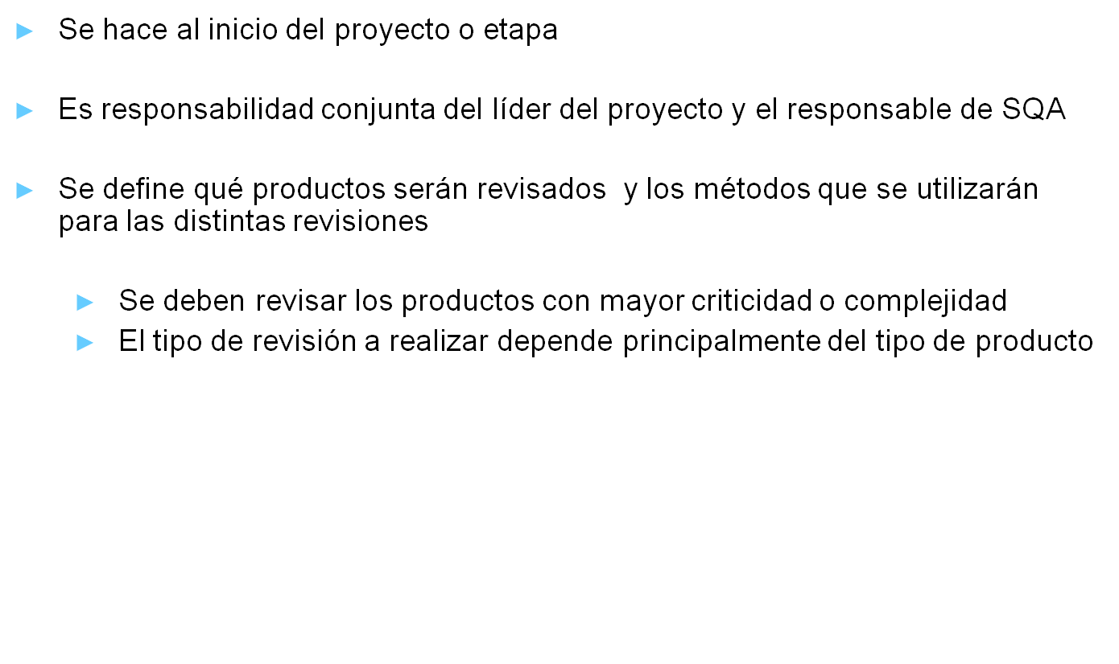
Planificación

Slide 11
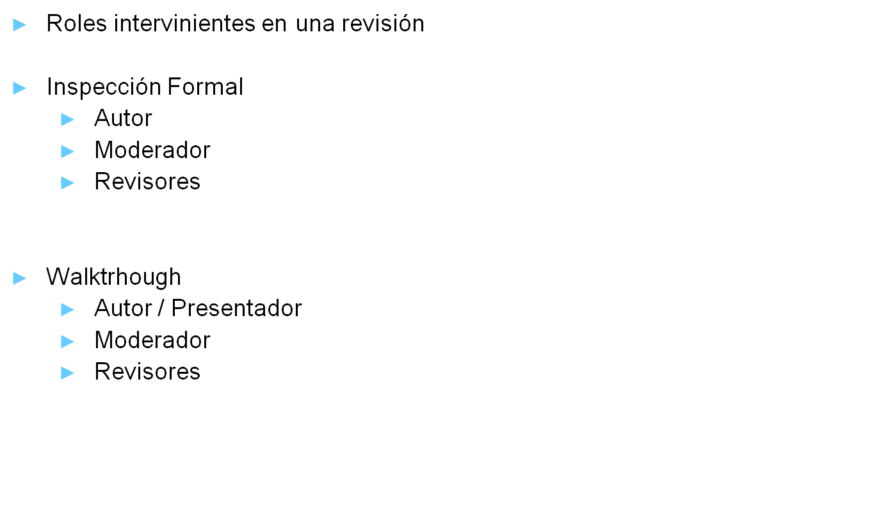
Planificación

Slide 12
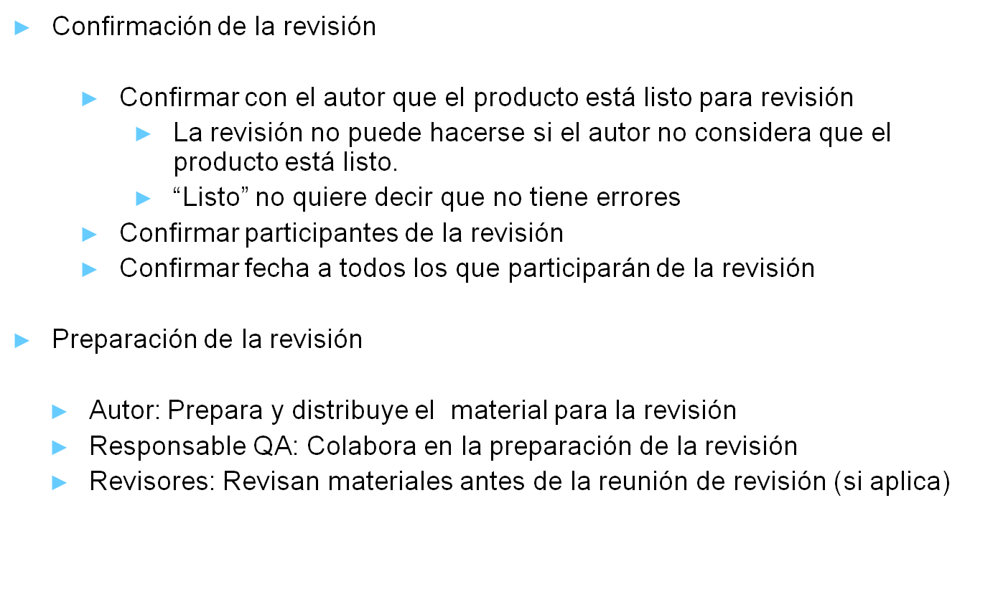
Preparación

Slide 13

Ejecución y Seguimiento
Inspección formal
Walkthrough
Más estructurado y formal
Objetivos:
    Detectar defectos y desviaciones de estándares o especificaciones.
    No se discuten soluciones concretas.
Más informal
Objetivos:
    Encontrar defectos, omisiones y contradicciones
    Proponer mejoras
    Considerar alternativas para los problemas detectados
    Capacitación de los participantes e intercambio de ideas

Slide 14
Ejecución y Seguimiento
Inspección formal
Walkthrough
Varios miembros (3 a 5), incluido un moderador
Preparación formal obligatoria por parte de los revisores
Las corrección de defectos o mejoras detectadas es obligatoria para el autor
Es necesario hacer un seguimiento formal de la ejecución y los resultados de las mismas
Llevada a cabo por el autor del producto y uno o más revisores
No exige una preparación previa extensiva por los revisores
Consiste en una exposición/ descripción del producto por el autor a los revisores, que dan feedback al respecto

Slide 15
Ejecución y Seguimiento
Clasificación de incidentes según criticidad
    La clasificación se refiere al impacto, no a la dificultad para corregir el incidente identificado
    Ejemplo de clasificación
        Crítico
      Código: cualquier aspecto del sistema no consistente con las especificaciones del sistema o que provocaría una falla en el mismo
      Documentación: error que hace que la solución sea inconsistente con los objetivos o requerimientos del cliente
        Moderado
      Defecto o error que si no se arregla no generará retrasos en el proyecto ni errores o problemas de funcionamiento del sistema
        Cosmético
      Errores de tipeo, formato, gramática, etc., que no afectan el contenido del documento
Notes:
NEG

Slide 16
Ejecución y Seguimiento
Documentación
    Los resultados de las RTF deben quedar documentados con el objetivo de:
      Permitir realizar un seguimiento sobre los incidentes identificados
      Proveer de input a la etapa de control
Notes:
NEG

Slide 17
Directrices de una RTF
Revisar al producto, no al autor
  Una RTF involucra personas y egos
  Si se lleva a cabo de manera inadecuada, la RTF puede tomar un aura Inquisitorial
  Los errores se deben señalar con gentileza, el tono de la junta debe ser relajado y contractivo.
  La finalidad no debe ser avergonzar o menospreciar
Establecer una agenda y respetarla
  Mantener el rumbo y seguir el programa
  No vacilar en llamar la atención de la gente cuando se empiece a divagar
Limitar el debate y la impugnación (tal vez no haya un acuerdo universal para sobre su resolución)
Enunciar áreas de problemas, pero no se debe intentar resolver los que se hayan señalado. No es una sesión para resolver problemas.

Slide 18
Control
El proceso de RTF puede dar lugar a distintas métricas
  Ejemplos
    Cantidad de revisiones por mes
    Cantidad de incidentes identificados por revisión
    Defectos identificados con mayor frecuencia

Slide 19
Control
Conclusiones
Incorporar RTF en el proceso de desarrollo es útil para:
    Mejorar la calidad de los productos que se desarrollan
    Identificar problemas en forma temprana
    Capacitar recursos y mejorar el trabajo en equipo
  Es importante seguir el proceso y respetar los roles para lograr buenos resultados

